Slide 1
通用图形处理器的并发优化研究

Slide 2
提纲
一、论文背景
二、相关工作
三、论文进展情况
四、已有研究成果
五、论文写作分享

Slide 3
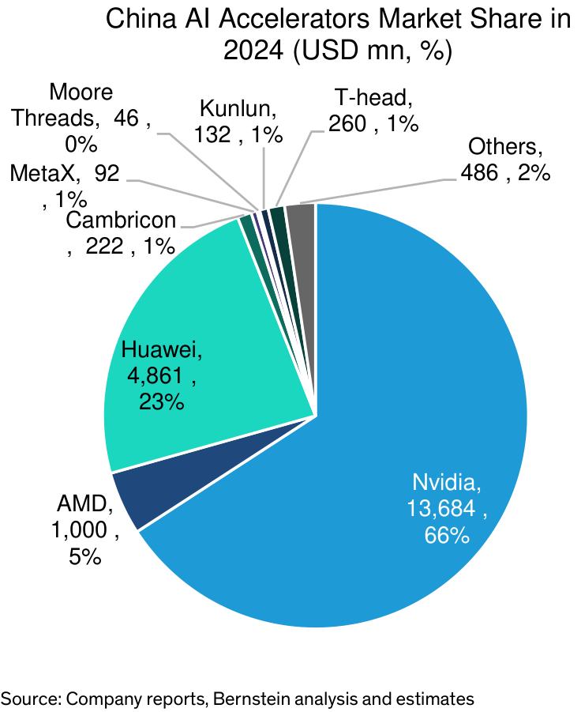
论文背景
GPGPU (SIMT架构) 的优势
降低编程门槛 - 自适应并行规模 - 无需将数据凑成矢量长度 - 无需软件流水编排
提高通用计算兼容性 - 接入成熟CUDA生态 - 支持通用并行算法（图像处理，物理模拟）
硬件调度支持 - 动态调度+分支分歧处理 - 细粒度多线程隐藏延迟
Notes:
自适应并行规模：SIMT的线程数量可动态扩展（如从32线程/Warp至数千线程），适配不同规模任务。例如，小矩阵乘法可用少量线程，而大模型训练可启动百万级线程。对于NPU，并行度受硬件限制，没有硬件调度机制。 无需将数据凑成矢量长度：向量加法仅需为每个元素分配独立线程，无需显式设计SIMD向量长度 无需软件流水编排：如果采用固定数据流，若计算单元因依赖关系空闲（如等待卷积权重加载），利用率可能降至30%以下

Slide 4
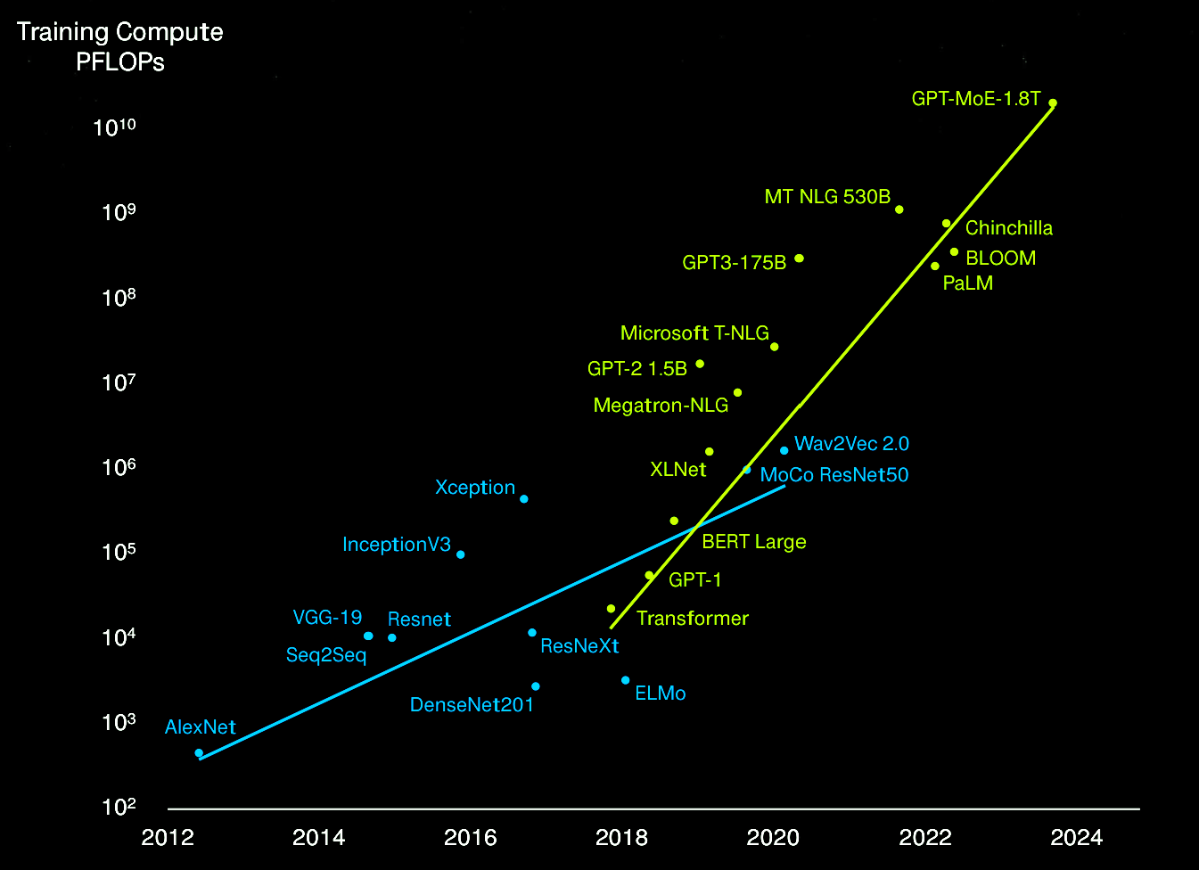
论文背景
SIMT架构所面临的问题——激增的AI任务量
图形渲染 -> 高性能计算 -> AI任务
数据量与算力需求↑↑
随着算力激增，GPU内部的并行度也在提高。 如何有效管理数以万计的thread及其任务？
Notes:
GPU上的并行任务发展趋势是越来越多的计算任务，以及越来越多的数据量 历史：最开始图形，在统一着色器后科学家用来跑科学计算（大气模拟等场景），再到后来从AlexNet开始用2张GTX580训练训练6天（2012）， 再到如今用多卡互联的方式训练大模型，GPU的应用领域在不断拓展，算力在不断激增。
大模型：从CNN到现在以transformer大模型系统，算力需求在以指数形式增长 伴随而来的是硬件上算力的增长以及并发线程数目的增多

Slide 5
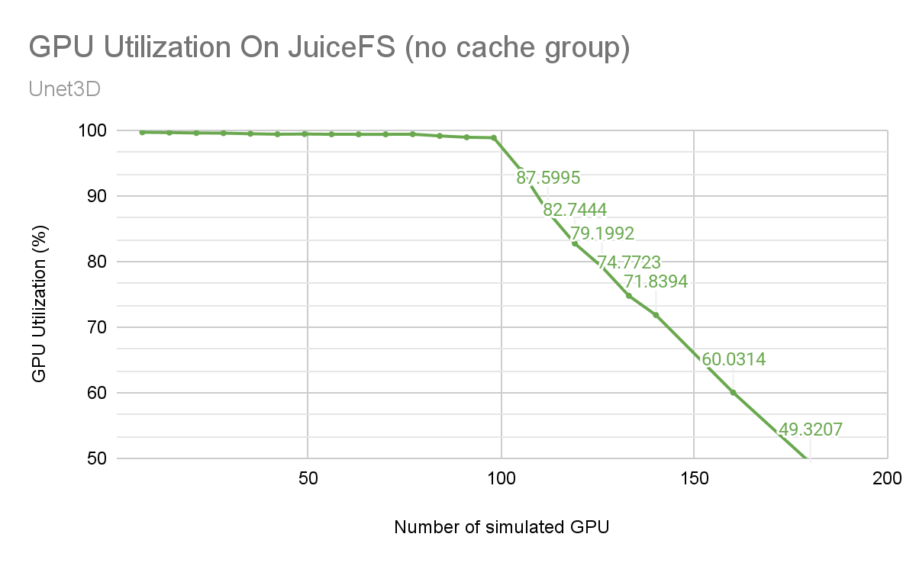
论文背景
单GPU性能依旧重要
在多卡互联场景下，GPU执行效率依旧重要 - 加速计算以间接缓解通信瓶颈 （串行任务T_compute + T_comm） - 通信操作加速（Amdahl定律）
大量应用场景依旧依赖于单GPU （边缘推理（如自动驾驶）依赖单卡低延迟响应）
增加GPU数量时GPU的利用率^{（1）}
（1）https://juicefs.com/zh-cn/blog/engineering/juicefs-mlperf-test
Notes:
多卡训练的背景下，scale up和scale out概念火热的情况下，单卡性能依旧很重要 多卡训练中，通信（如梯度同步、参数聚合）时间占比随卡数增加而上升，且计算与通信是严格串行的。 Deepseek在H800上的132个SM中把20个SM用作通信。

Slide 6
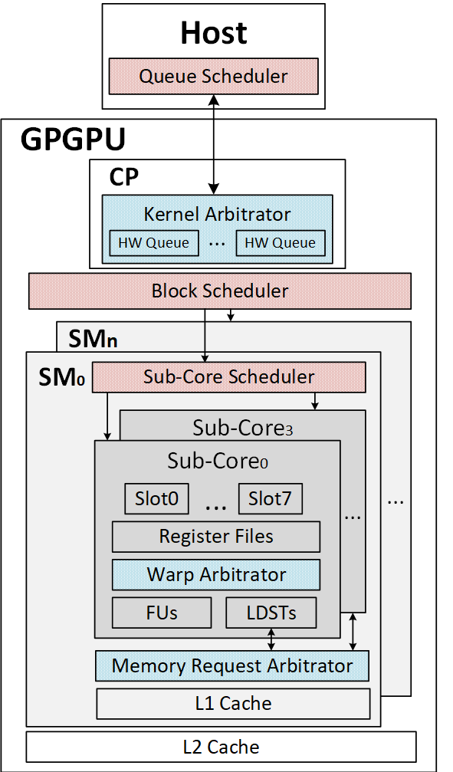
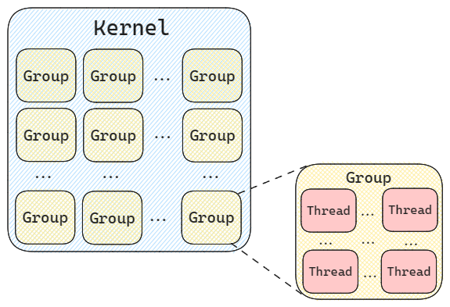
论文背景
GPU内并发优化的契机
大量可复用的分散资源 （Cache、Shared Memory、Register File、FUs）
多层级调度框架以及多种类任务请求
单GPU硅片面积的局限性，不能无限增加资源
Kernel —— GPU Group (Block) —— SM Warp(32 Threads) —— Sub-Core
Notes:
我们把调度逻辑分为两类：
一类是任务映射：即把1个任务分发到多个不同硬件上， 第二类是优先级仲裁：多个任务请求到相同硬件，需要裁定执行顺序，利用TLP让有限的硬件资源尽量忙碌

Slide 7
论文背景
GPU内并发优化的契机
大量可复用的分散资源 （Cache、Shared Memory、Register File、FUs）
多层级调度框架以及多种类任务请求
单GPU硅片面积的局限性，不能无限增加资源
（1）算力芯片的单Die最大尺寸无法突破先进光刻机的曝光场大小（26x33=858mm2）（A100：826mm2，H100：814mm2）
（2）工艺进度放缓
（3）即使增加资源，首要做的也是增加更多的SM
Notes:
在面积局限下有两条路，一个是做多die封装（如同AMD的2个GCD封装进1个MI250芯片），一个就是关注于性能释放

Slide 8
论文背景
GPU内并发优化的契机
大量可复用的分散资源 （Cache、Shared Memory、Register File、FUs）
多层级调度框架以及多种类任务请求
单GPU硅片面积的局限性，不能无限增加资源
并发优化可以分为三类工作：
（1）关注被执行的任务： 任务的切分以及调度方式
（2）关注执行任务的资源： 资源的共享与复用以及资源利用率的提升
（3）关注任务到资源的路径： 流水线以及片上网络的优化

Slide 9
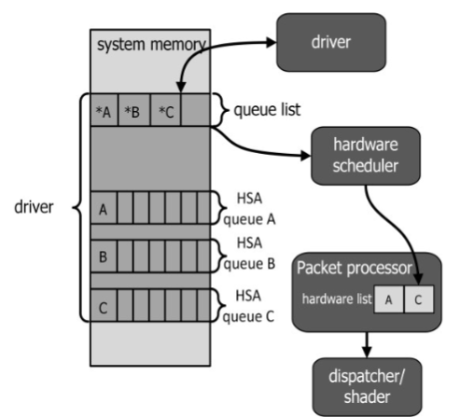
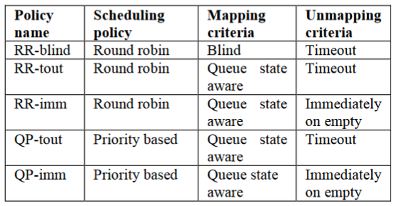
相关工作
任务分发的相关研究——映射调度
主要目的：
将1个大型任务拆分，从而映射到多个硬件上，需要参考任务类型和硬件资源量以达到负载均衡
类型 | 任务 | 研究工作
Queue Scheduler | 1 User Queue -> n HW Queues | QPimm
Block Scheduler | 1 Block -> n SMs | AWG、GPU Navigator、 BlockMaestro
Sub-core Scheduler | 1 Warp -> n Sub-Cores | WarpMan、Hashed、Shuffle
（1）Queue Scheduler
User Queue数量远大于HW Queue，如何进行计算队列的管理
Notes:
硬件只能支持有限数量的queue，所以当user queue太多，会出现oversubscribe行为。 一个比较直接的方法是：经过固定时间就切换不同的user queue到硬件queue。这个方法遇到mapped queue依赖unmapped queue时，性能下降会很严重。
Round-robin blind：每隔固定时间，轮询选择一个hardware queue解绑，同时也轮询一个HSA queue映射到该hardware queue中。同时选择HSA时不会查询该queue状态（blind），所以可能选到空的HSA queue
Round-robin timeout：类似RR-blind，但选择HSA queue会查询状态，不会选空队列
Round-robin immediate：相比RR-tou，本策略没有时间片，会在hardware queue空时立即切换下一个HSA queue
Queue-priority timeout：HSA queue有优先级，时间片耗尽时选择时选优先级最高的queue，同时高优先级的queue不会被低优先级的queue给抢占
Queue-priority immdiate：相比QP-tout，hardware queue空时立即切换HSA queue
基于优先级的QP策略效果好，有的时候tout好 有的时候imm好

Slide 10
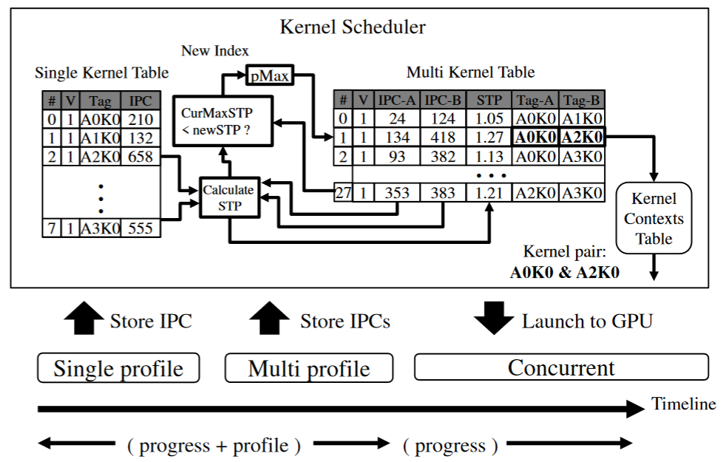
相关工作
任务分发的相关研究——映射调度
主要目的：
将1个大型任务拆分，从而映射到多个硬件上，需要参考任务类型和硬件资源量以达到负载均衡
类型 | 任务 | 研究工作
Queue Scheduler | 1 User Queue -> n HW Queues | QPimm
Block Scheduler | 1 Block -> n SMs | AWG、GPU Navigator、 BlockMaestro
Sub-core Scheduler | 1 Warp -> n Sub-Cores | WarpMan、Hashed、Shuffle
（2）Block Scheduler
不同Kernel的block其负载类型不一样，如何保证运行时所有同构的SM均得到有效利用？
GPU Navigator
Notes:
GPU Navigator关注问题： （1）当有2 kernel同时执行时，如何提高性能与资源利用率 （2）如何从一堆kernel中，选择并行执行效率高的kernel pair
思路：
（1）COM+MEM组合性能最高
（2）先让所有kernel跑一个sampling period，根据所得IPC指导后续所有kernel的调度
设计：
（1）2个类cache表存储Single Kernel和Multi Kernel信息。
（2）每次有新的kernel，先跑4%的blocks， 自动计算每个kernel pair的STP（STP(System ThroughPut)指把所有workloads做完的时间）
（3）根据估测的STP最大值，选择对应的kernel pair发射。

Slide 11
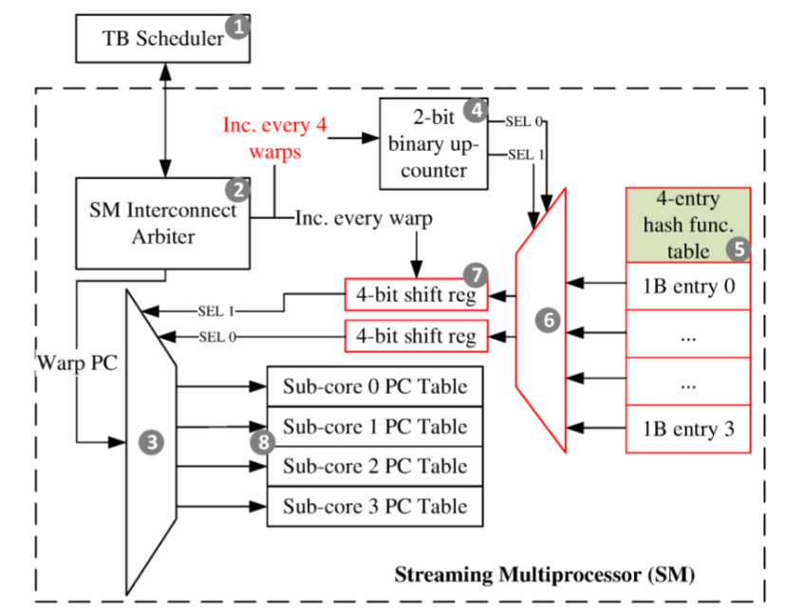
相关工作
任务分发的相关研究——映射调度
主要目的：
将1个大型任务拆分，从而映射到多个硬件上，需要参考任务类型和硬件资源量以达到负载均衡
类型 | 任务 | 研究工作
Queue Scheduler | 1 User Queue -> n HW Queues | QPimm
Block Scheduler | 1 Block -> n SMs | AWG、GPU Navigator、 BlockMaestro
Sub-core Scheduler | 1 Warp -> n Sub-Cores | WarpMan、Hashed、Shuffle
（3）Sub-core Scheduler
同SM的Sub-core之间会有inter-warp divergence，如何消除这种divergence导致的性能问题？
Notes:
背景：
inter-warp-divergence:同kernel的不同warp有了不同控制流 （在一些highly-optimized case中， 相同control flow的thread会被放入同一个warp中，这样就很可能产生inter-warp-divergence）
（cuDF、RAPIDS、cudaDMA）
设计：加入hash或者纯随机

Slide 12
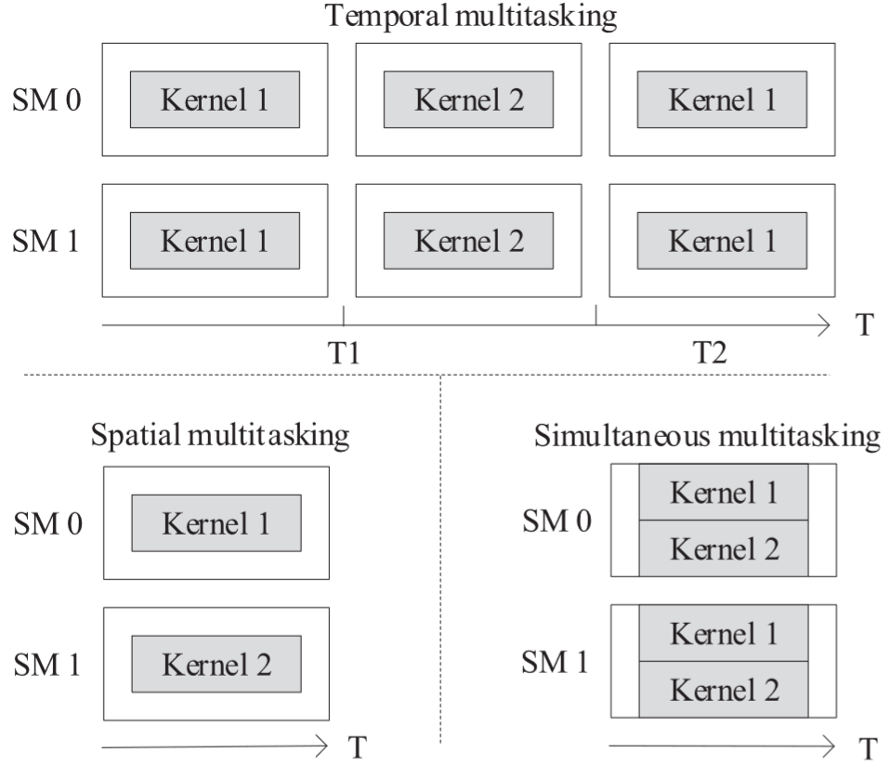
相关工作
任务分发的相关研究——优先级仲裁
（1）Multi–Kernel执行策略
a. Temporal Multitasking
Kernel对GPU时分复用，由软件控制。
b. Spatial Multitasking
给不同kernel分配独立的SM，单个SM只能执行单个kernel的任务
c. Simultaneous Multikernel
单个SM可以执行不同kernel的block任务
d. Preemption Multitasking
类型 | 优势 | 劣势
SM draining | 吞吐压力小 | 延迟很高
SM flushing | 延迟很低 | 对Kernel有严格要求
Context Switching | 无需关心执行进度 | 吞吐压力大

Slide 13
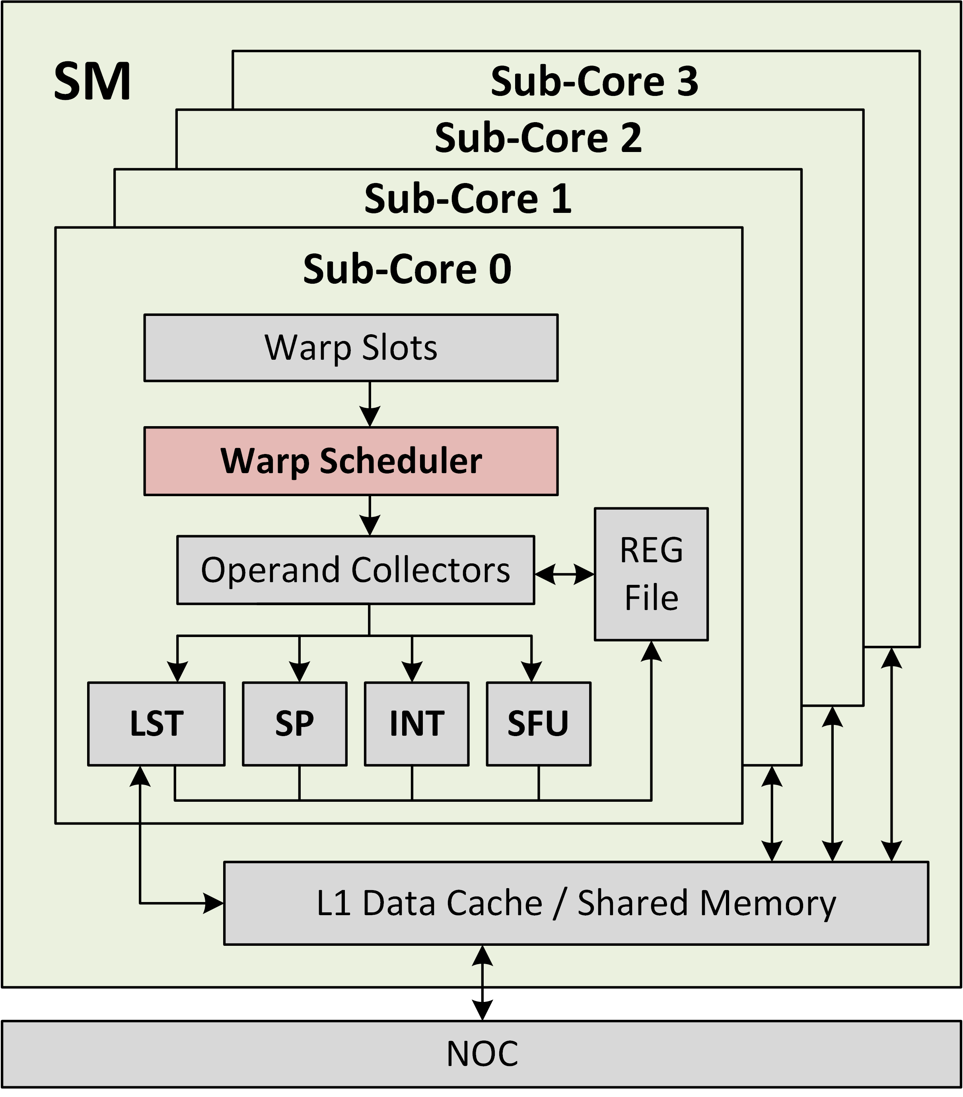
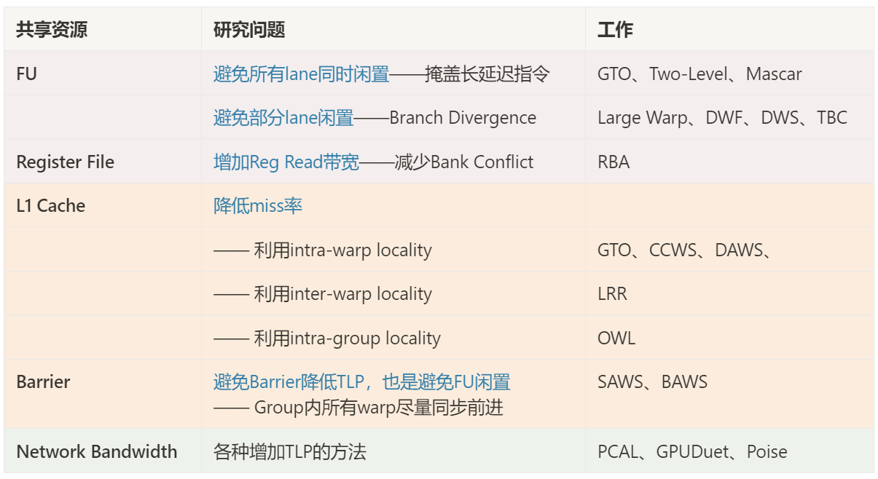
相关工作
任务分发的相关研究——优先级仲裁
（2）Warp任务仲裁
多个任务请求到相同硬件，需要裁定执行顺序，利用TLP让有限的硬件资源尽量忙碌

Slide 14
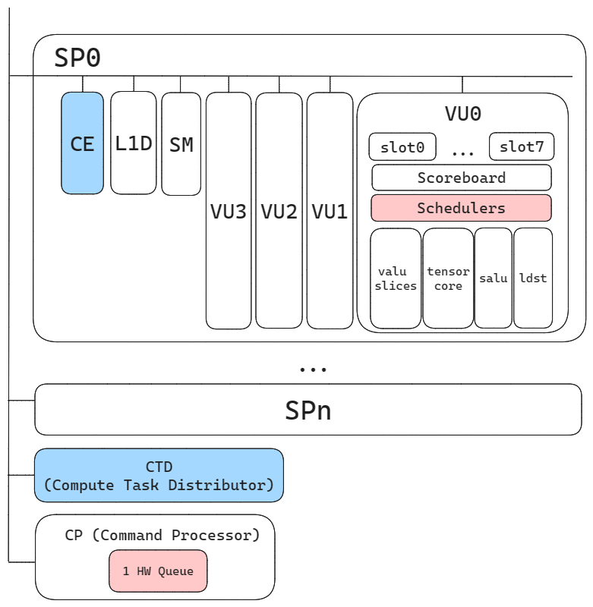
相关工作
任务分发的相关研究
（1）CP Multiple Mapping Queue -> 4 HW Queue Software-Config Kernel Arbitrator
（2）CTD (block scheduler) RR （3）CE (sub-core scheduler)
RR
（4）Warp Issue Arbitrator
Multiple Schedulers for different function units (valu, salu, ldst, bru) -> GTO （5）Memory Request Arbitrator credit-based policy
Loongson 2K3000 (LG200) GPU中的任务管理

Slide 15
相关工作
资源共享的相关研究
粒度 | 工作
共享register | RegMux(2018)
共享L1 Cache | DC-L1(2021), CCDS(2024)
共享Pipeline | FESA(2014), BigSM(2017)
任务路径优化的相关研究
方向 | 工作
流水线 | Pre-exec(2016), HAWS(2019), LOOG(2022), SOCGPU(2023)
片上网络 | BENoC(2016), IVC(2018), AA-NoC(2019), Dapper(2020)

Slide 16
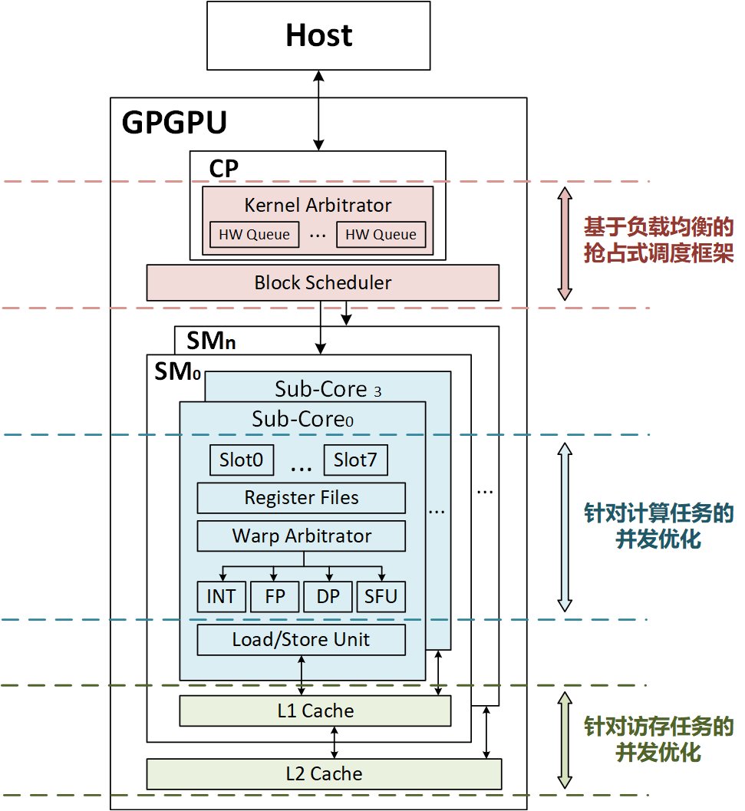
论文进展情况——整体论文结构
基于负载均衡的抢占式调度框架
—— 解决多应用kernel之间的QoS和饥饿问题。 —— 解决不同SM的负载均衡问题。
针对计算任务的并发优化
—— 解决不同Sub-Core不同功能部件的任务分配不均问题。 —— 重新组织并行计算任务的仲裁策略。
针对访存任务的并发优化
—— 解决访存网络上的阻塞问题。 —— 对访存任务的分发进行多次调度。

Slide 17
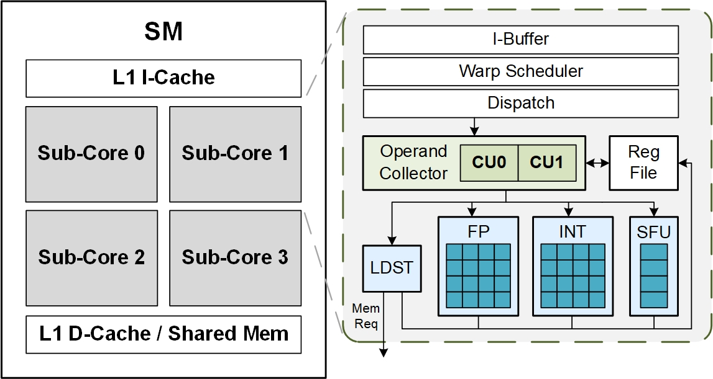
研究成果1：Sub-Core间的FU共享架构
解决的问题
Backpropagation of structural blocking
OC与FU之间的阻塞问题（OC-blocking）
◇ FU的数量与warp线程数不匹配。 （RTX2060： warp-32threads 对比 16 FP, 16 INT, 4 SFU）
◇ 1条指令占据多拍流水线， 从而阻塞后端CU的同类型指令。
◇ CU的阻塞可能会前导到前端的Dispatch发射。
Front-end busy
OC busy
FU busy

Slide 18
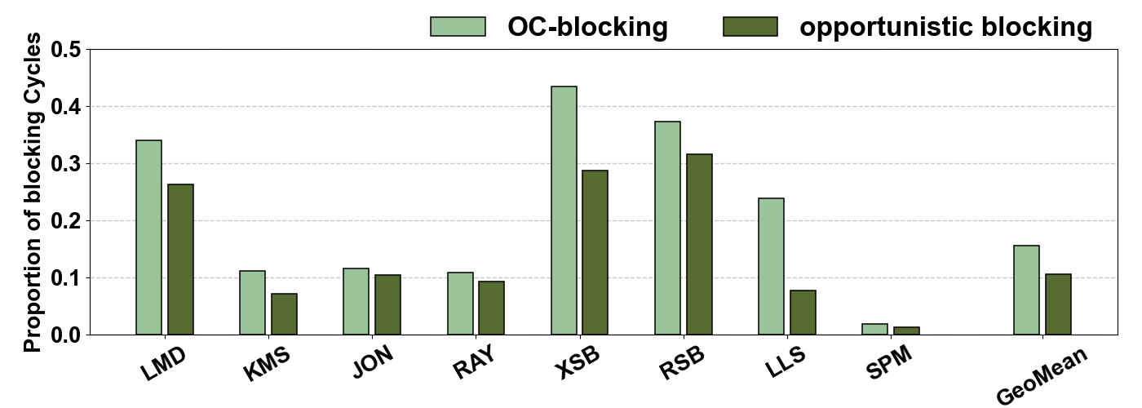
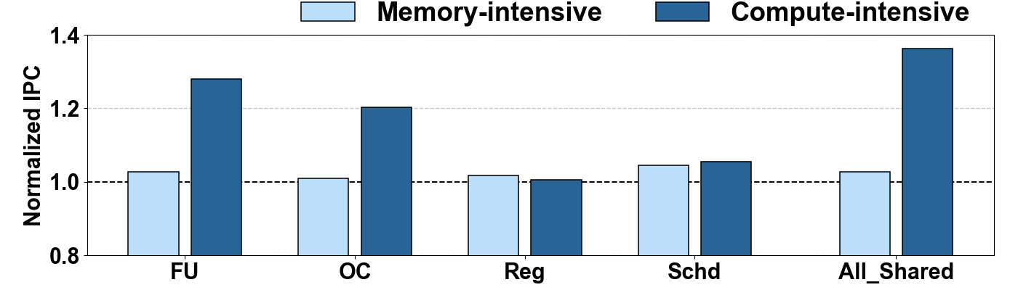
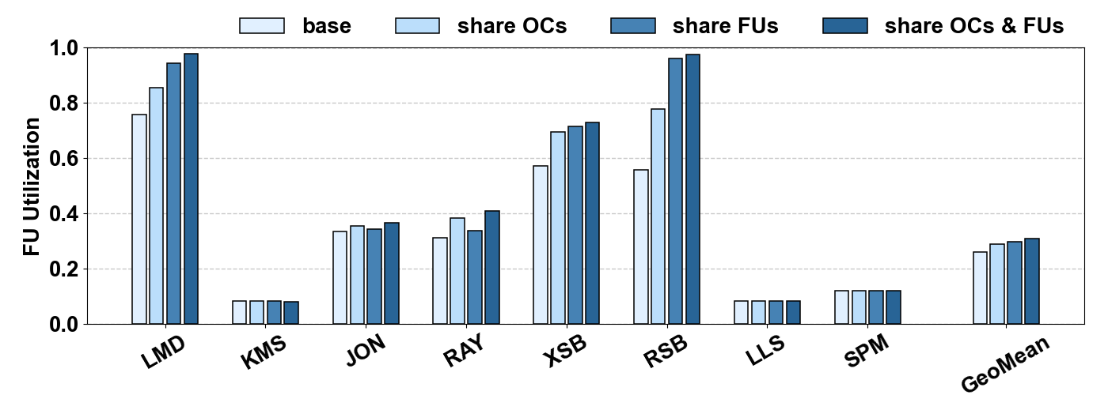
研究成果1：Sub-Core间的FU共享架构
实验分析
图3
观察1 (图1)：对计算敏感任务，共享FU效果最好，IPC提升28.1%
观察2 (图2)：相比同时共享OC和FU，只共享FU的效果差距很小
观察3 (图3)：OC-blocking问题显著，且1个sub-core发生OC-blocking时，其余sub-core有空闲FU的概率很高 （即opportunistic blocking在OC-blocking中的占比）
图1
Insights:
将相邻Sub-Core进行FU共享，能够有效消除流水线中的OC-blocking现象，从而提升执行效率。
图2

Slide 19
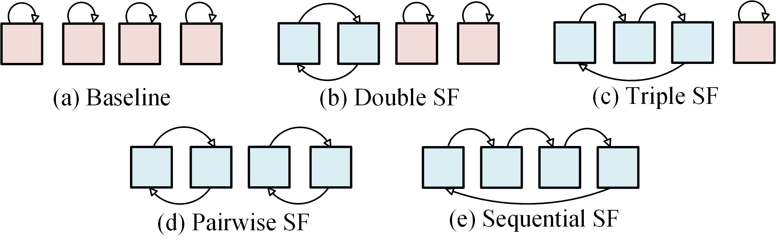
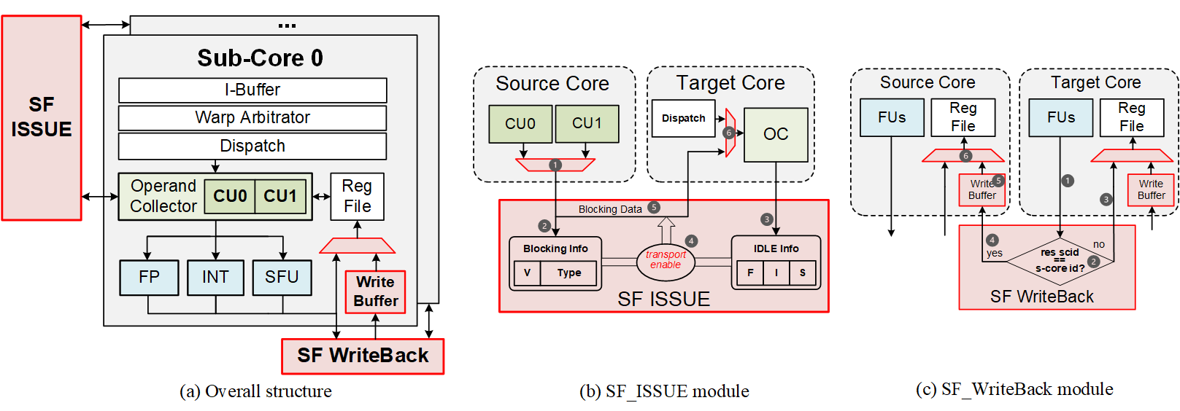
研究成果1：Sub-Core间的FU共享架构
总体框架
（1）固定共享关系，每个Core可作为共享的Souce或者Target。
（2）有4种共享策略，其中PSF和SSF是4个Core都参与共享。
（3）新增SF ISSUE和SF WriteBack模块，用于数据转发。
（4）新增Write Buffer，用于暂存从其它Core回来的数据。

Slide 20
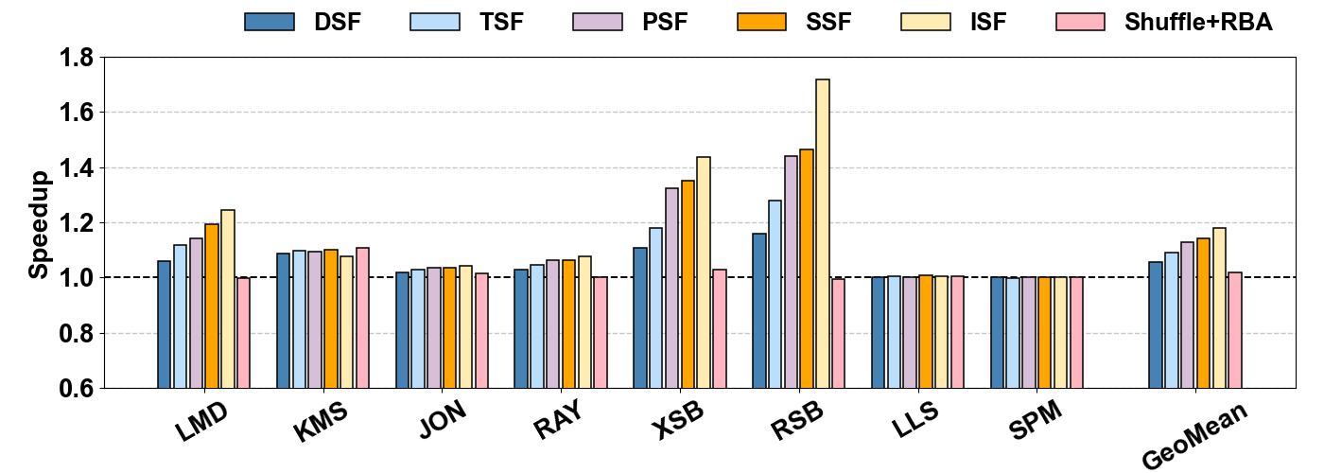
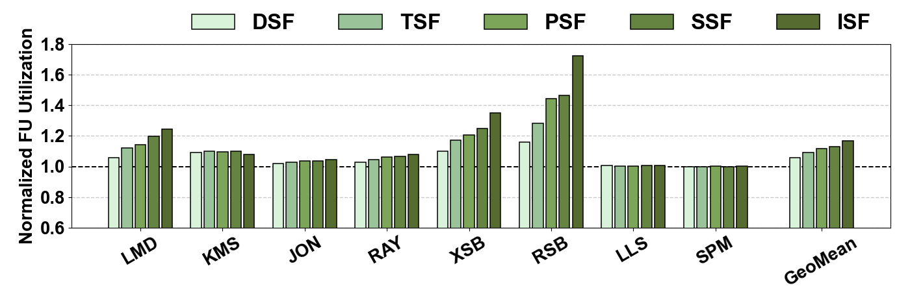
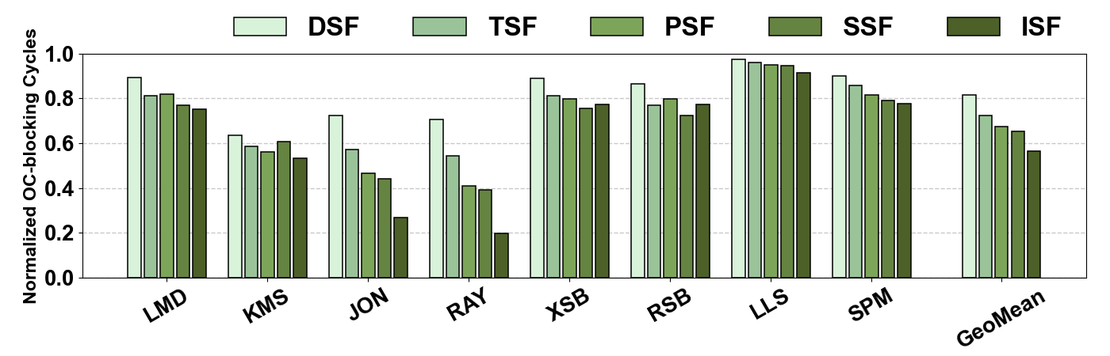
研究成果1：Sub-Core间的FU共享架构
实验结果
效果最好的SSF策略其IPC提升幅度平均为14.1%
结构主要对计算任务进行优化，对于访存敏感的任务，其效果虽然不明显，但也没有负面影响。
效果较好的cases，其FU利用率在相应提升，OC阻塞率在相应下降，符合之前的实验分析。

Slide 21
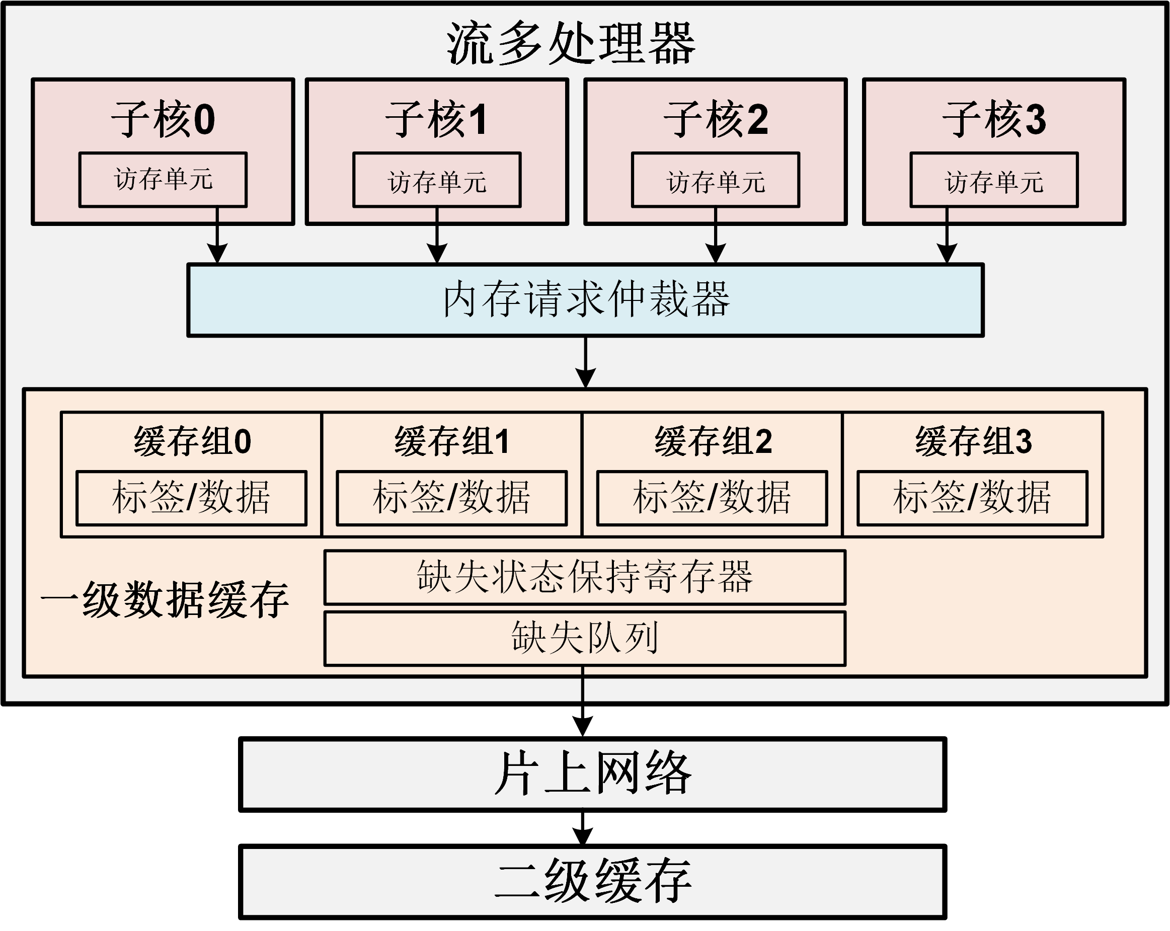
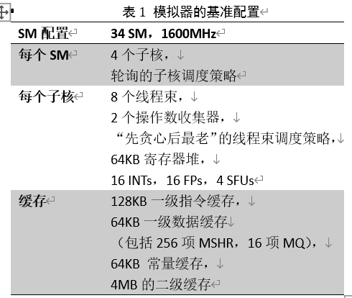
研究成果2：访存资源的动态重分配架构
解决的问题
Turing架构
四个子核竞争一级访存资源，会有访存资源竞争

Slide 22
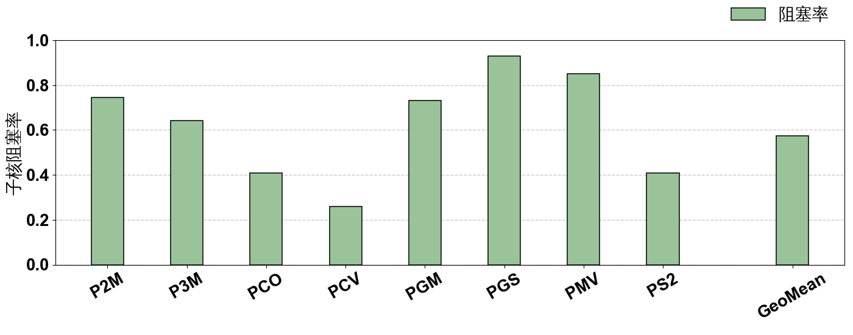
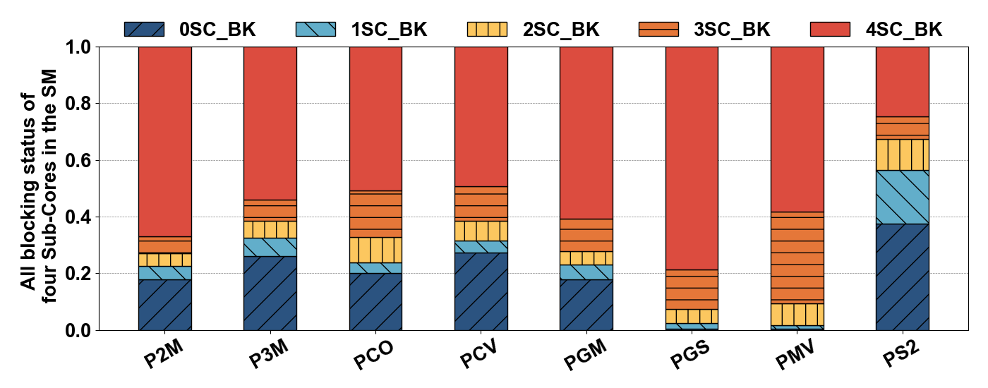
研究成果2：访存资源的动态重分配架构
实验分析
子核阻塞：Sub-Core中所有Warp都被阻塞 （访存阻塞&相关阻塞）
影响：流水线空泡&计算单元闲置
xSC_BK: 有x个子核同时阻塞
观察： （1）0SC_BK时没有子核阻塞，计算资源被充分利用 （2）4SC_BK的占比很高，说明各子核的线程束经常同步进入访存密集型代码段，导致一级数据缓存面临过大的并发访问压力

Slide 23
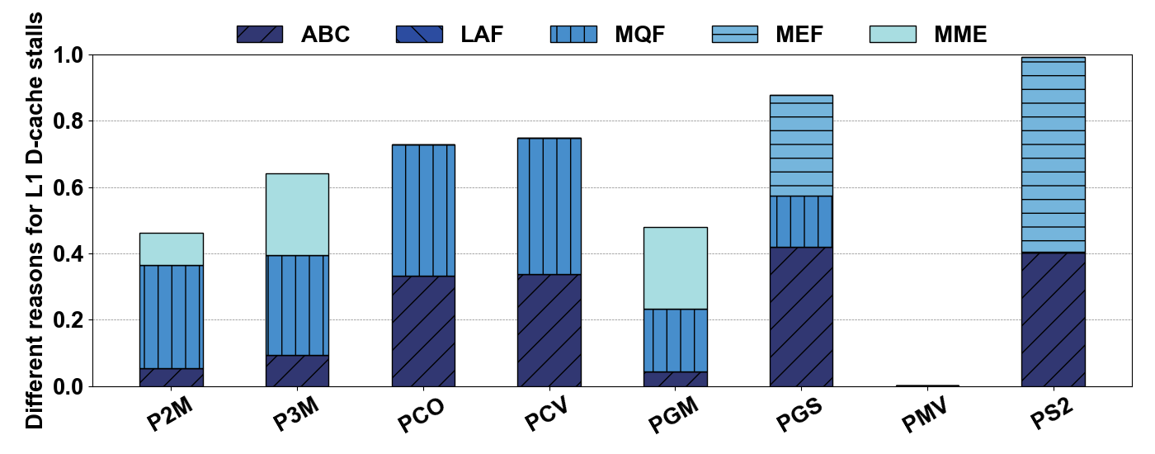
研究成果2：访存资源的动态重分配架构
实验分析
缩写 | 全称 | 解释
ABC | address bank conflict | 地址组冲突
LAF | line allocation fail | 缓存行分配失败
MQF | miss queue full | 缺失队列已满
MEF | MSHR entry fail | 缺失状态保持寄存器已满
MME | MSHR merge entry fail | 缺失状态保持寄存器合并项数已满
（1）缓存组相关的ABC阻塞和 （2）缺失队列相关的MQF阻塞 是制约缓存效率的两大主要瓶颈

Slide 24
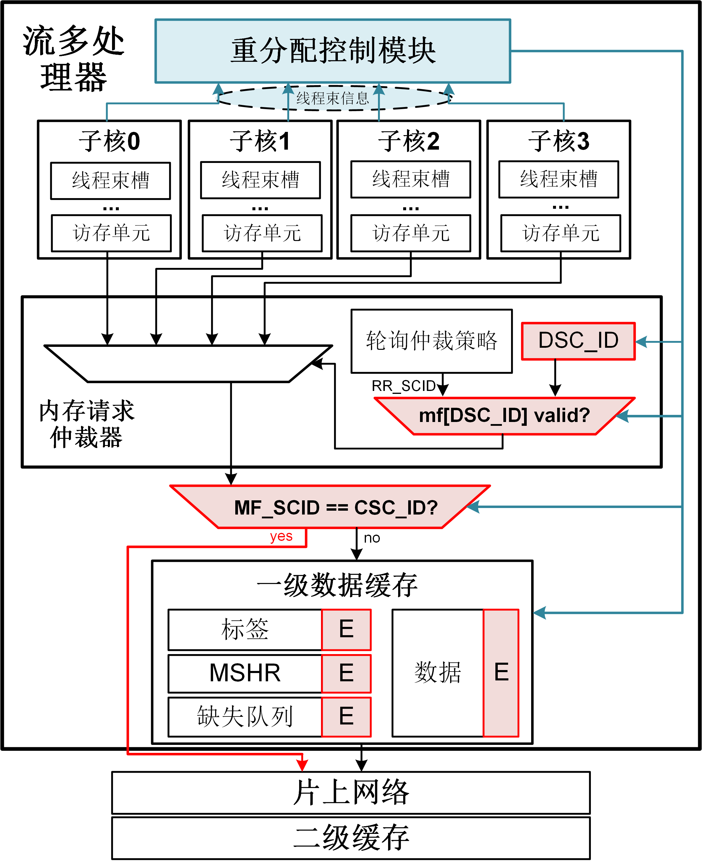
研究成果2：访存资源的动态重分配架构
解决的问题
重分配状态： 4个子核被分为1个主导子核（DSC）、1个让渡子核（CSC）和2个普通子核（NSC）。在访存优先级上，DSC>NSC>CSC
主导子核： （1）内存请求仲裁器优先选择来自主导子核的请求。 （2）独占区域：缓存行、MSHR、缺失队列
让渡子核： 直接绕过一级数据缓存，使主导子核和普通子核能获得更充分的访存资源

Slide 25
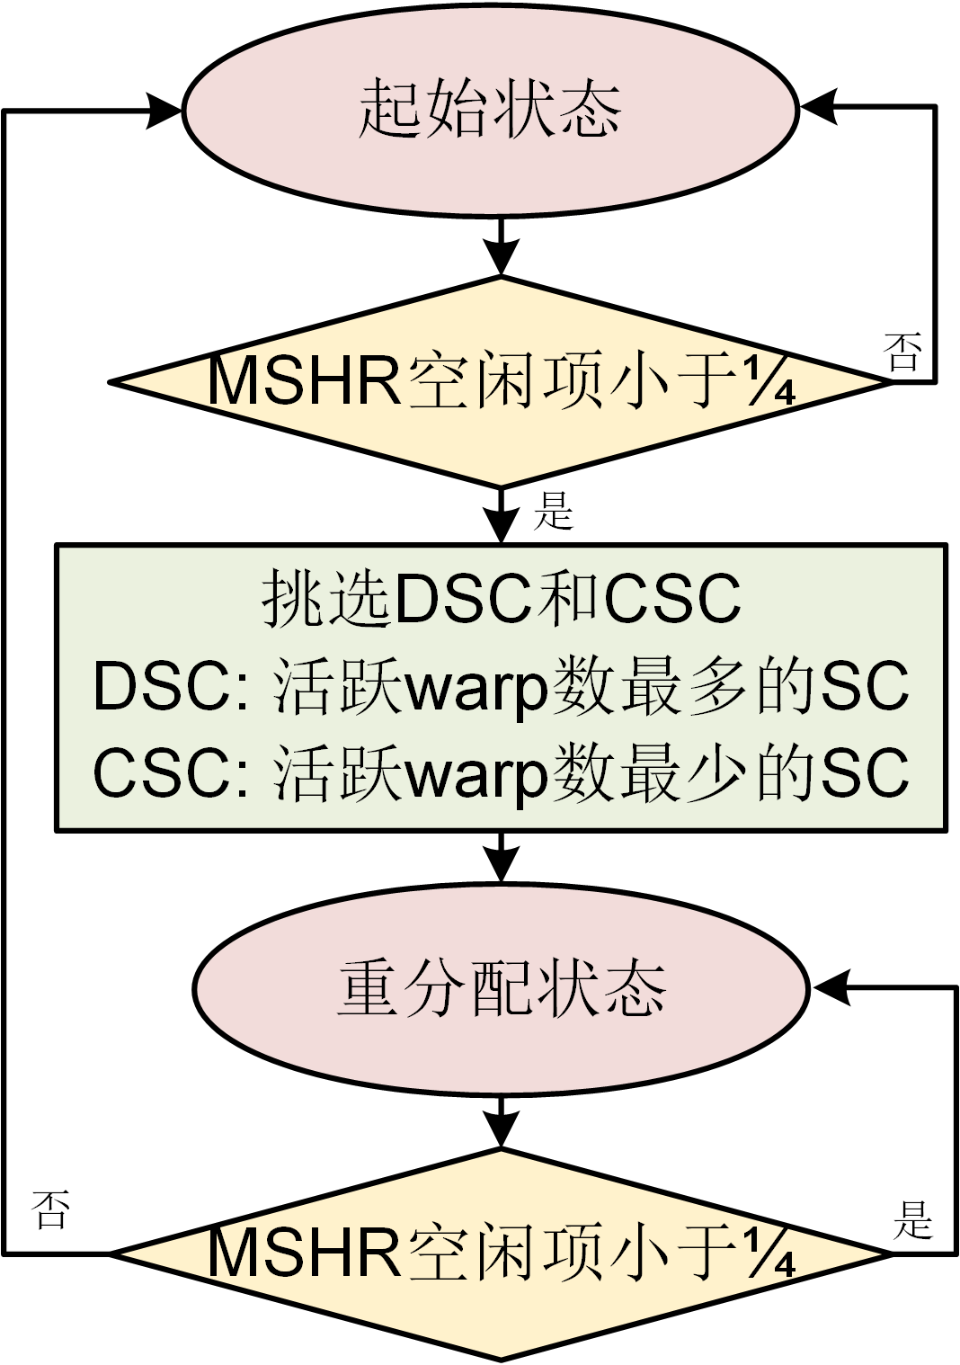
研究成果2：访存资源的动态重分配架构
解决的问题
重分配状态： 4个子核被分为1个主导子核（DSC）、1个让渡子核（CSC）和2个普通子核（NSC）。在访存优先级上，DSC>NSC>CSC
主导子核： （1）内存请求仲裁器优先选择来自主导子核的请求。 （2）独占区域：缓存行、MSHR、缺失队列
让渡子核： 直接绕过一级数据缓存，使主导子核和普通子核能获得更充分的访存资源

Slide 26
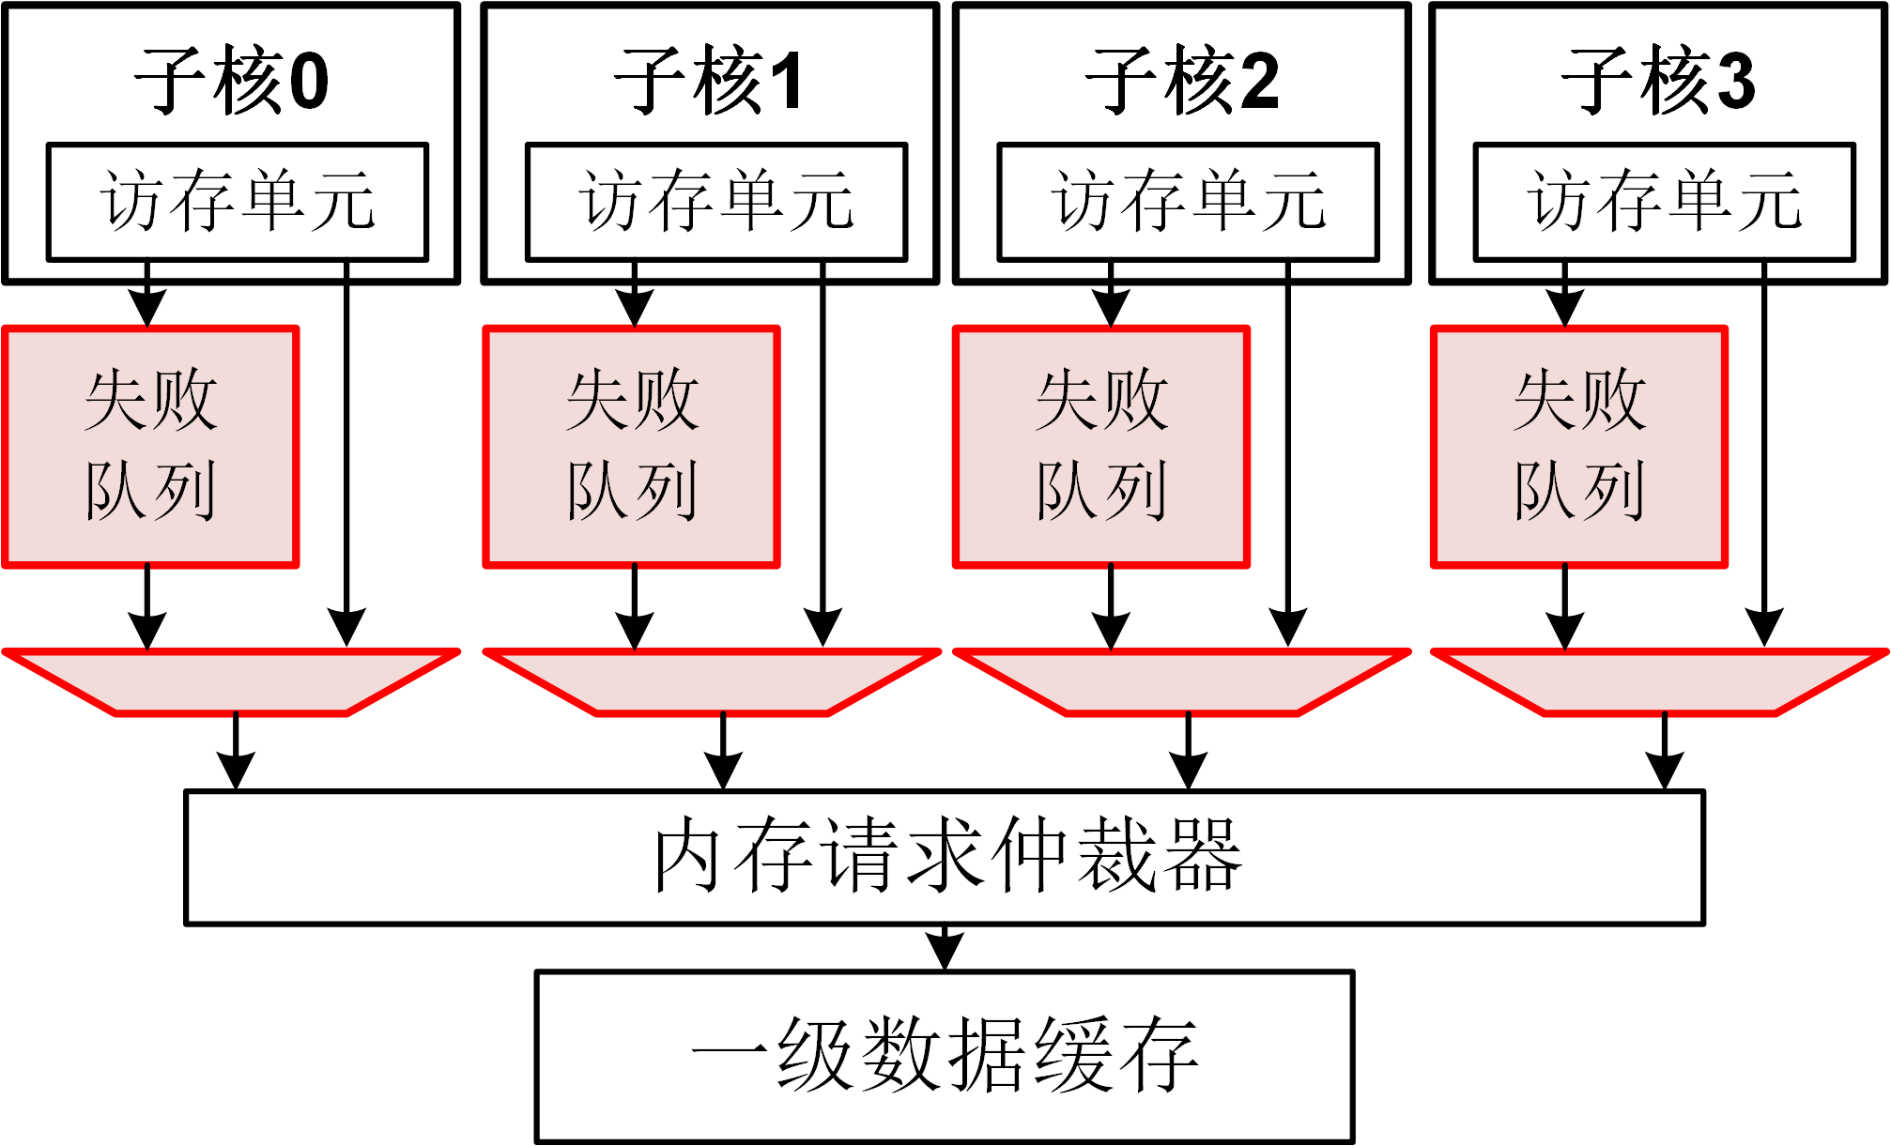
研究成果2：访存资源的动态重分配架构
解决的问题
失败队列： 针对多个访存请求同时访问一级数据缓存同一数据组引发的ABC冲突问题，我们在每个子核的访存单元出口处增设了一个8项容量的先进先出失败队列

Slide 27
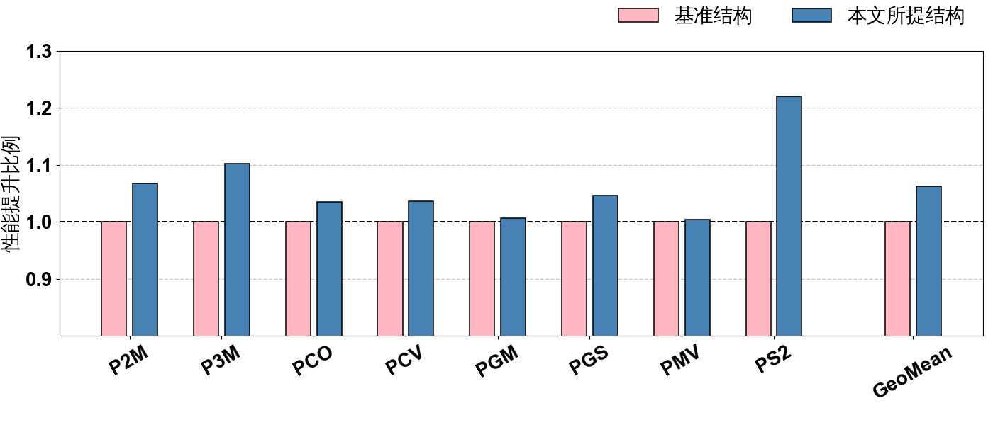
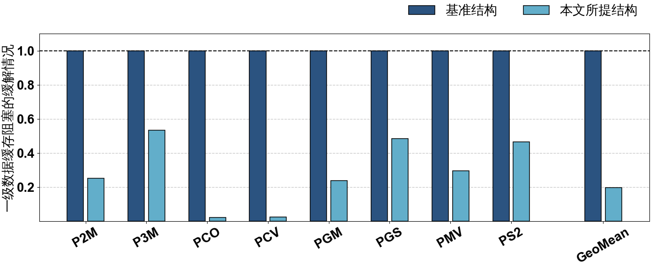
研究成果2：访存资源的动态重分配架构
解决的问题
（1）PS2测试表现最为突出，实现了22.03%的最大性能提升，这与其高度依赖访存优化的特性密切相关 （2）整体性能提升达到6.28% （3）PGM和PMV等计算密集型测试的性能提升相对有限（分别仅为2.1%和1.8%）
（1）所有测试用例的访存阻塞率均呈现下降趋势，平均降幅达到19.58% （2）PGM和PMV等计算密集型测试的访存阻塞同样得到显著改善（降幅分别为18.2%和17.9%），但由于其性能瓶颈主要在于计算资源限制，这些优化未能转化为实际的性能提升。

Slide 28
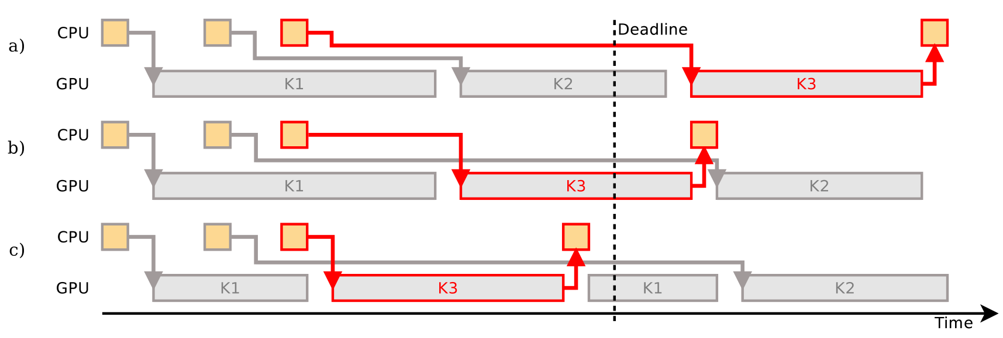
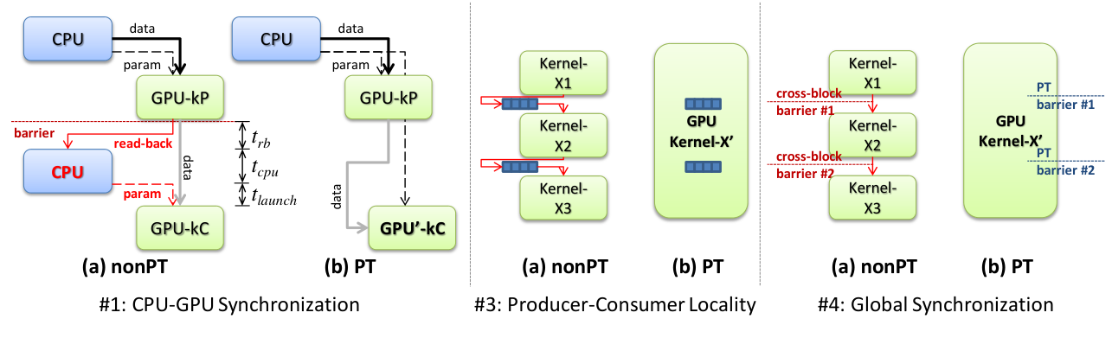
研究成果3：基于负载均衡的抢占式调度框架
解决的问题
（1）Kernel的QoS需求
（3）SM的负载均衡问题
平衡SM内部各种资源的使用量：
Register Files
Shared Memory
Warp Slots
（2）Kernel的Starvation问题（由Persistent Thread引发）
Notes:
Non-PT：Block定义从软件任务量出发，纯粹由硬件调度。
PT：Block定义从硬件并发能力出发，可以由软件控制调度。

Slide 29
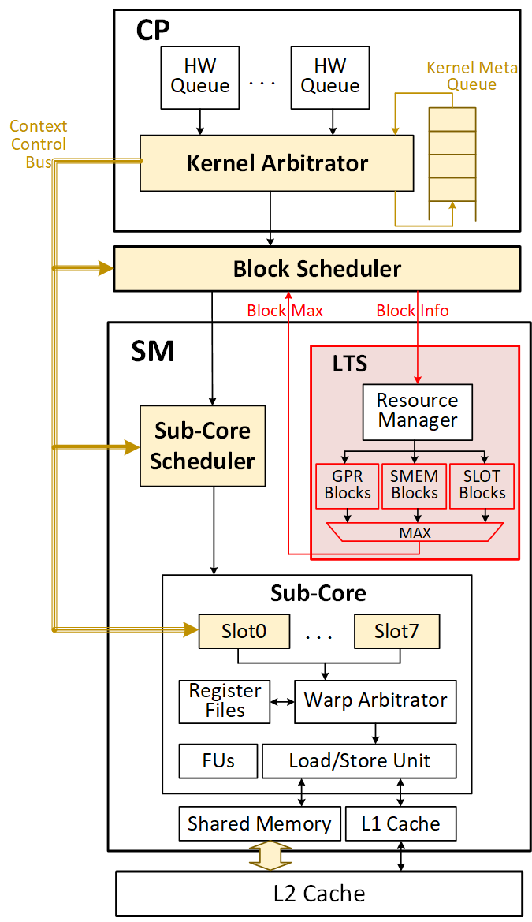
研究成果3：基于负载均衡的抢占式调度框架
总体框架
高效的上下文切换架构
（1）基于优先级+时间片的kernel仲裁
高优先级kernel抢占低优先级
时间片结束后续kernel抢占执行kernel
（2）增加shared memory到L2 Cache的数据直接传输
资源感知的Block调度策略
（1）Block Scheduler向所有SM内部LTS查询其所能容纳的最大block数量。（该值由GPR、Shared Memory、Slot资源量计算所得） （2）策略：选择所能容纳block数量最多的SM发射。

Slide 30
感谢聆听！请批评指导！

